Slide 1
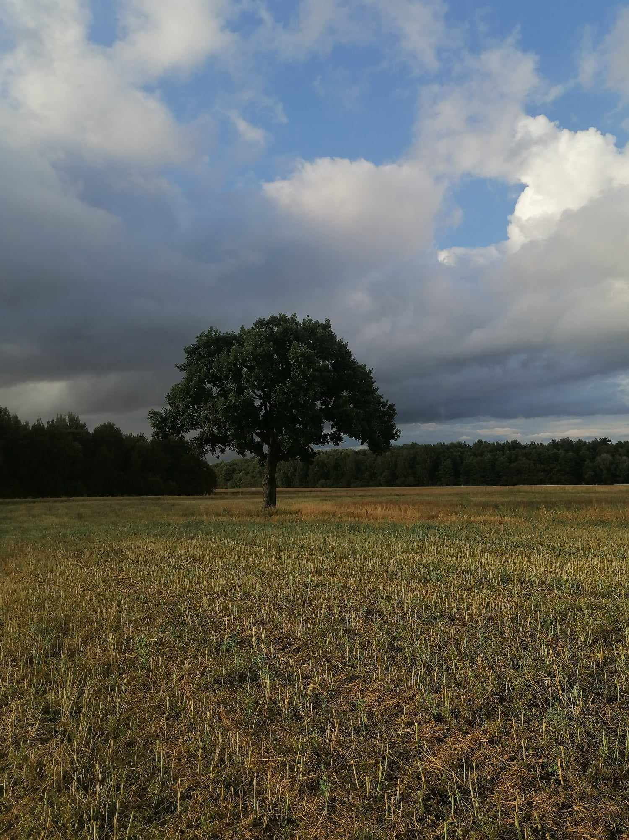
Kupiškio Lauryno Stuokos – Gucevičiaus gimnazija

Slide 2
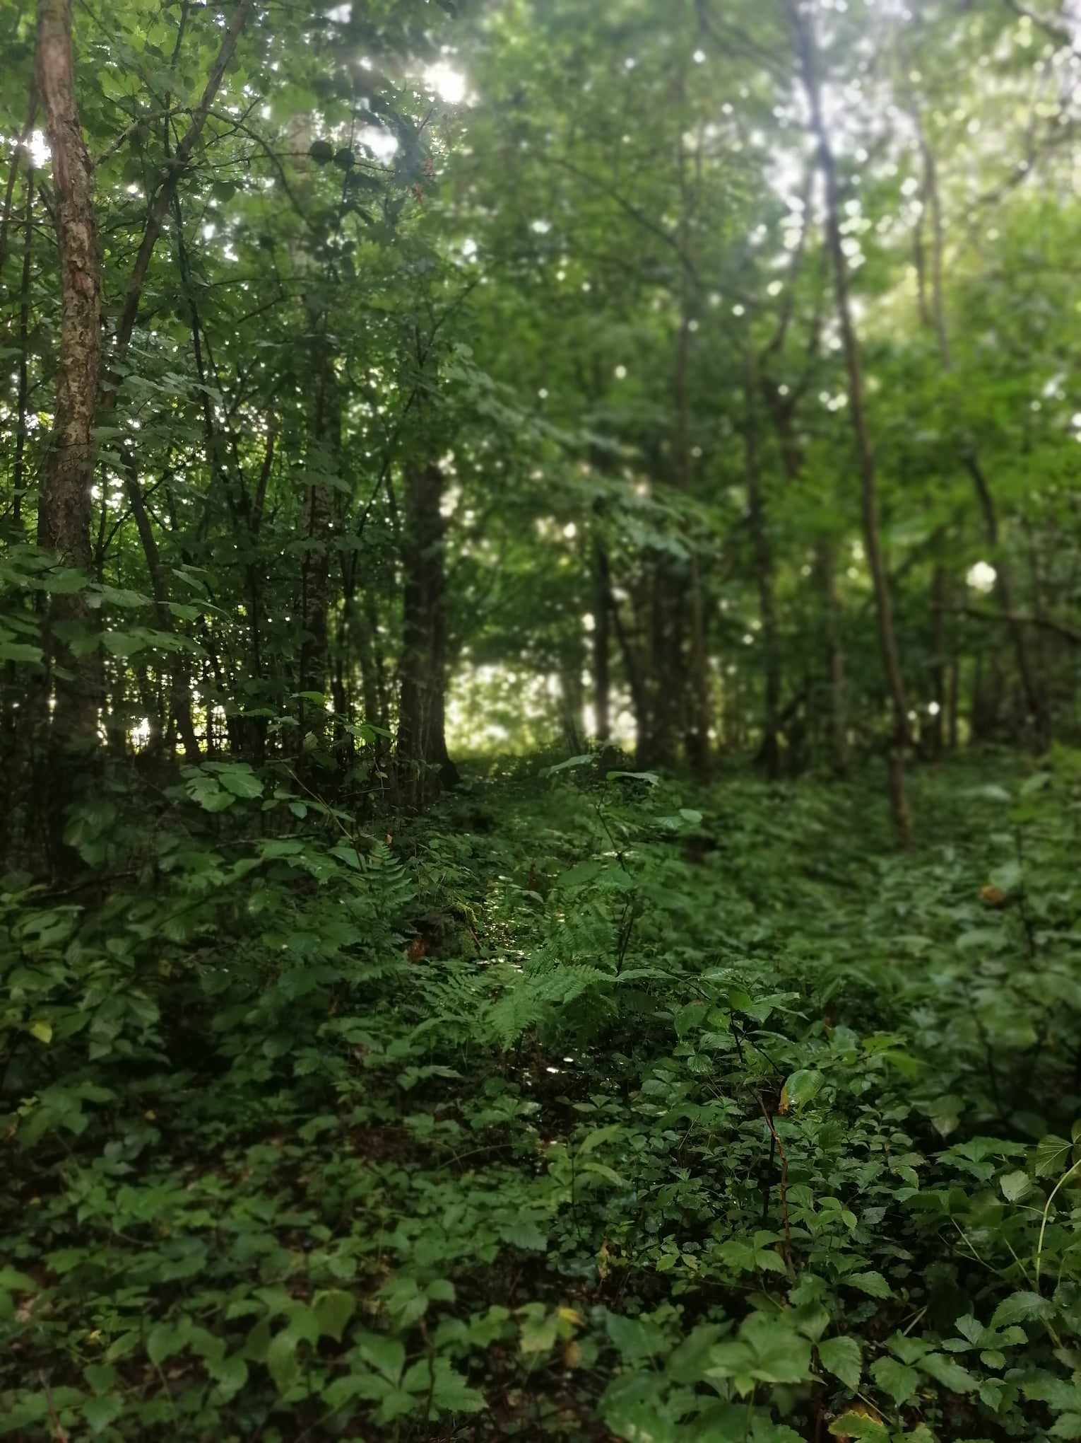
SVEIKATA VISUS METUS

Slide 3
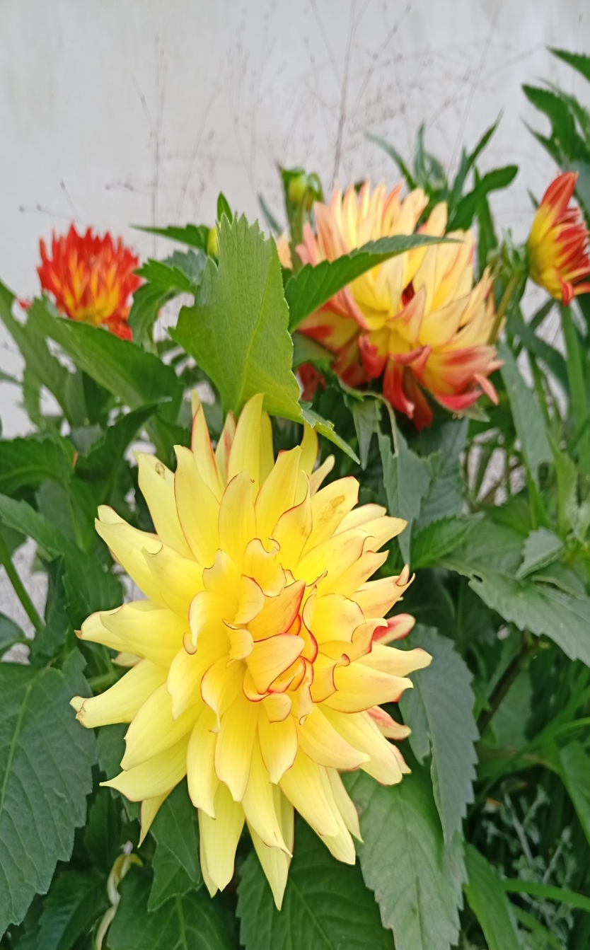
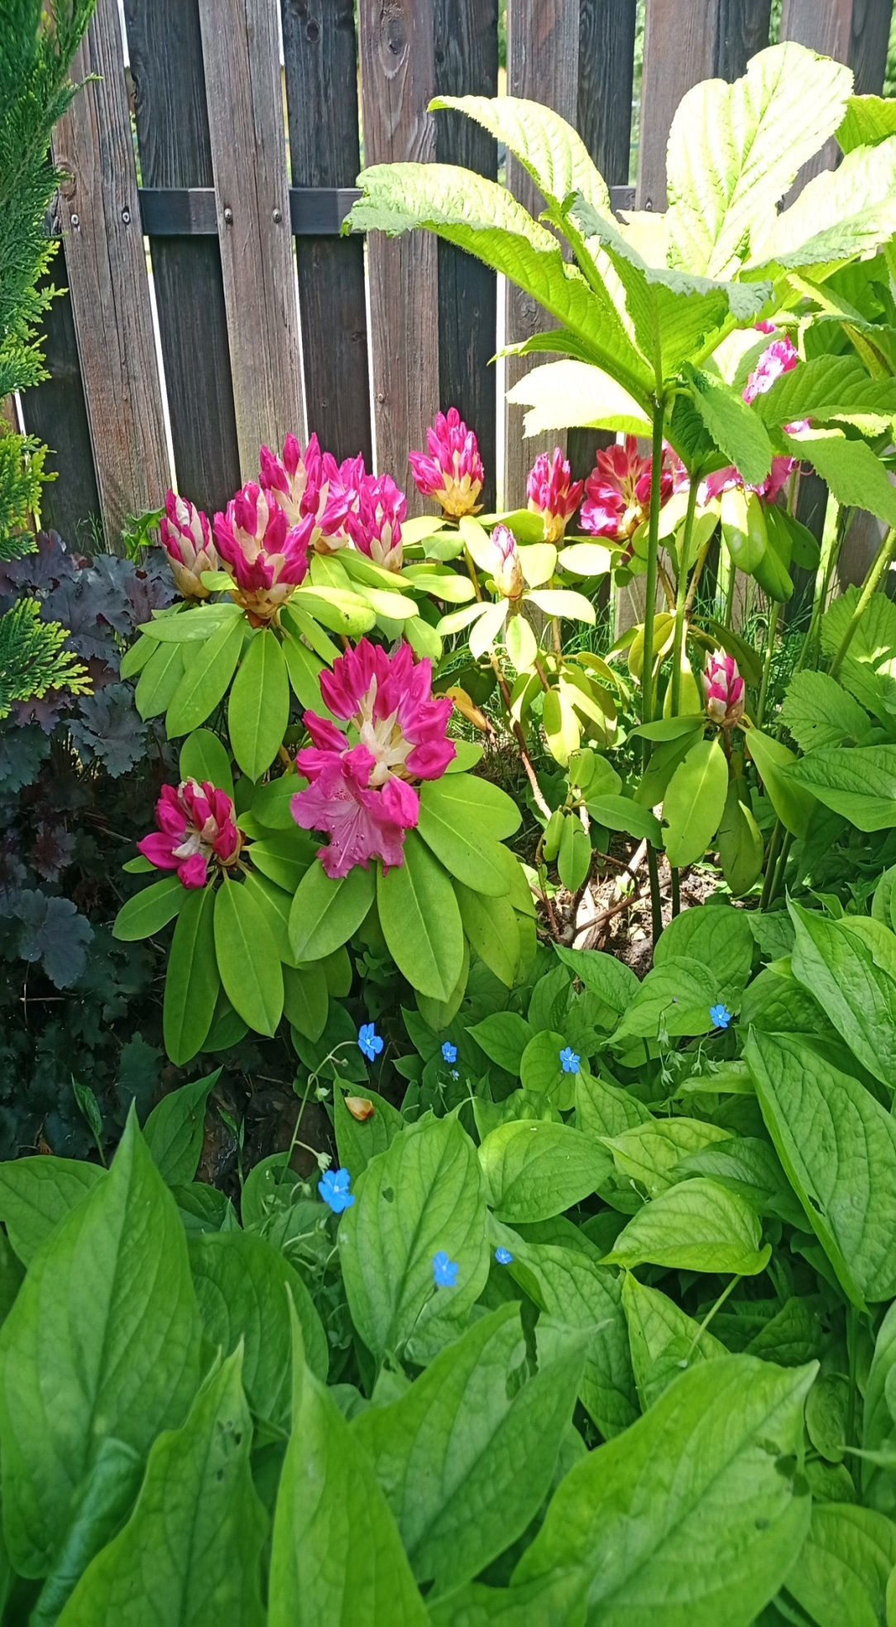
"Nerauk, neskink, neplėšk, žmogau, esi tos pačios gamtos dalis"
Dr. Eugenija Šimkūnaitė

Slide 4
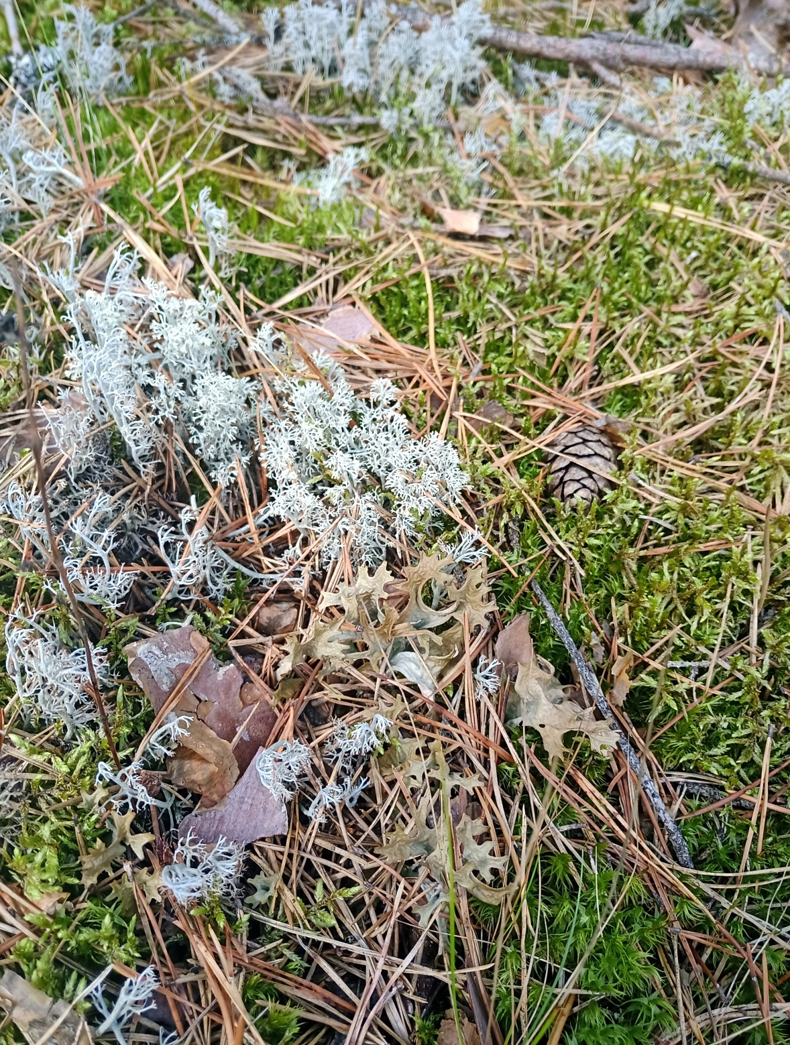
Meilė gamtai užsimezga, kai būdami joje stebime
jos grožį.
Gamta kelia džiaugsmą, suteikia žinių, padeda suprasti bioįvairovę.
Pasivaikščiojimai gamtoje padeda sumažinti stresą, gerina atmintį, sustiprina imuninę sistemą, suteikia daugiau energijos.
Mus, gimnazistus, nustebino, kiek visko įdomaus galime
atrasti gamtoje!

Slide 5
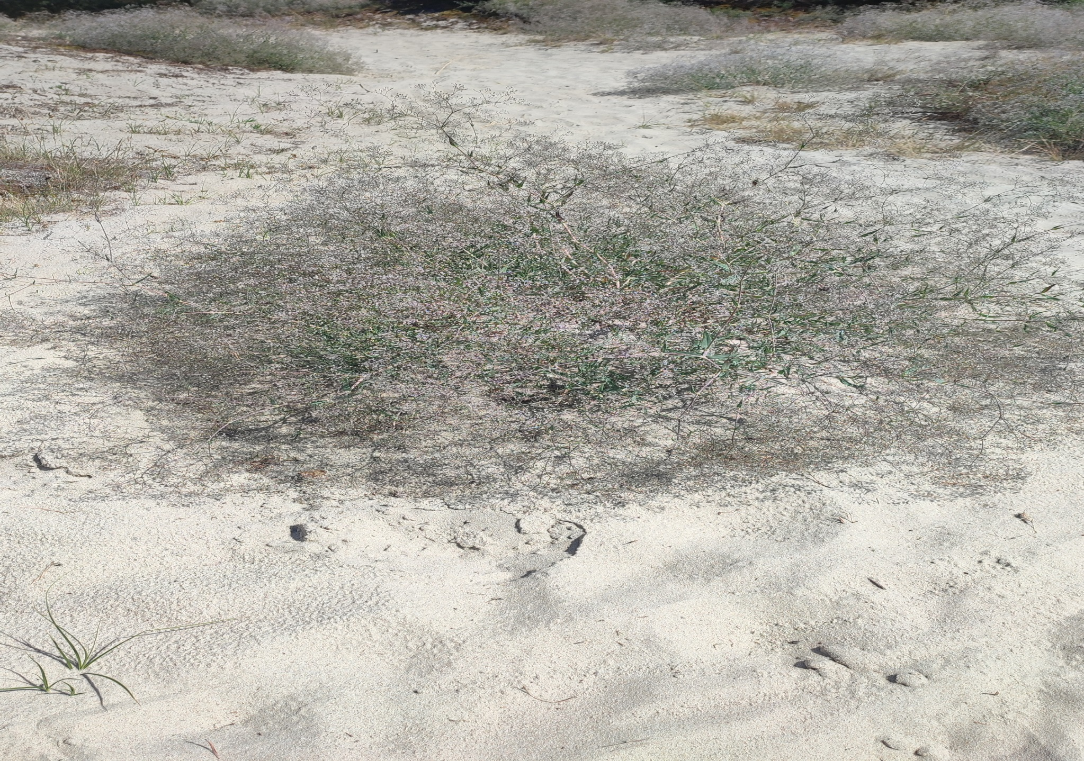
Elkimės su gamtos turtais išmintingai

Slide 6
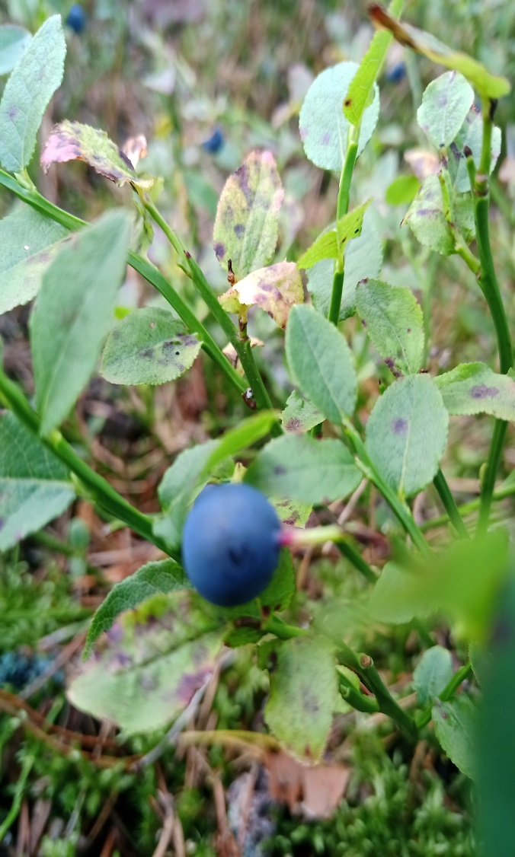
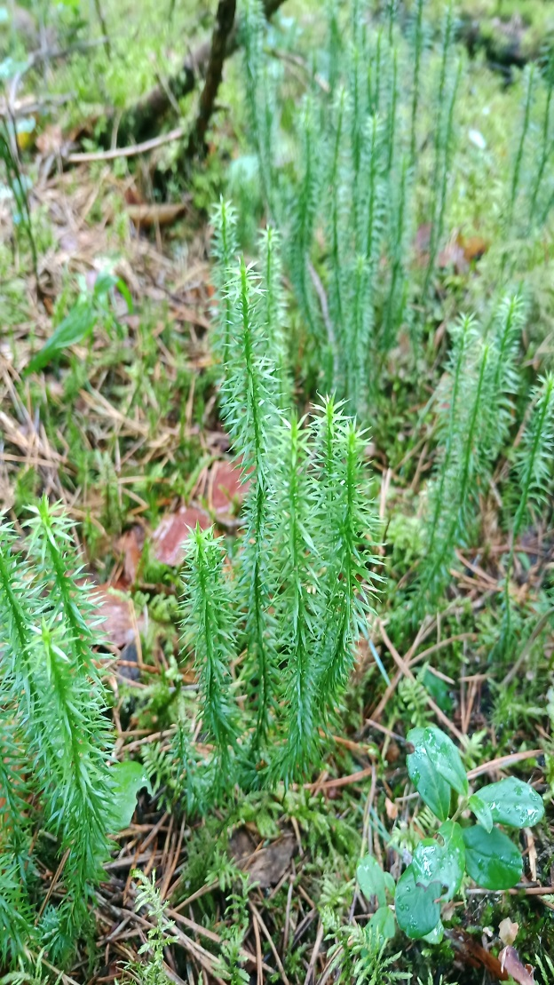
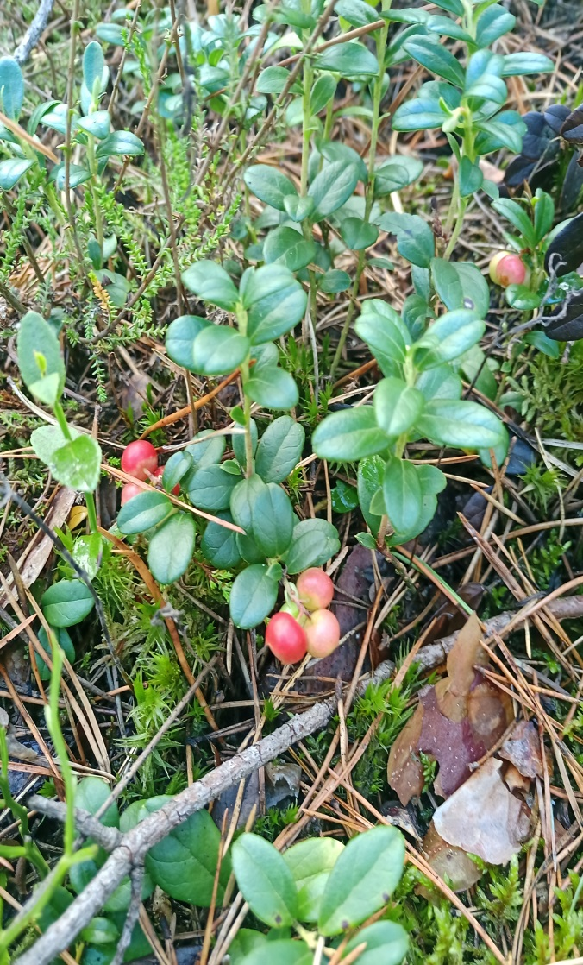

Slide 7
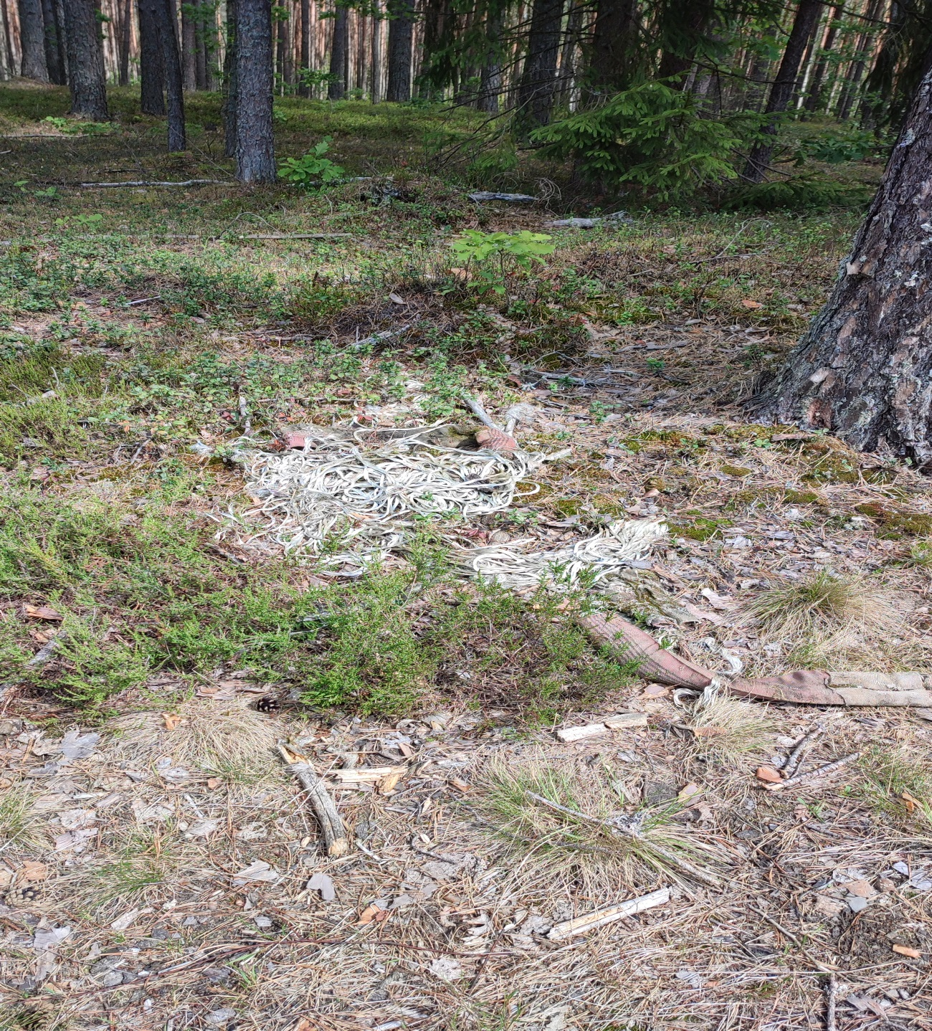
Mūsų netinkamas elgesys miške vasarą, daro žalą aplinkai,
o saugomos rūšys nyksta

Slide 8
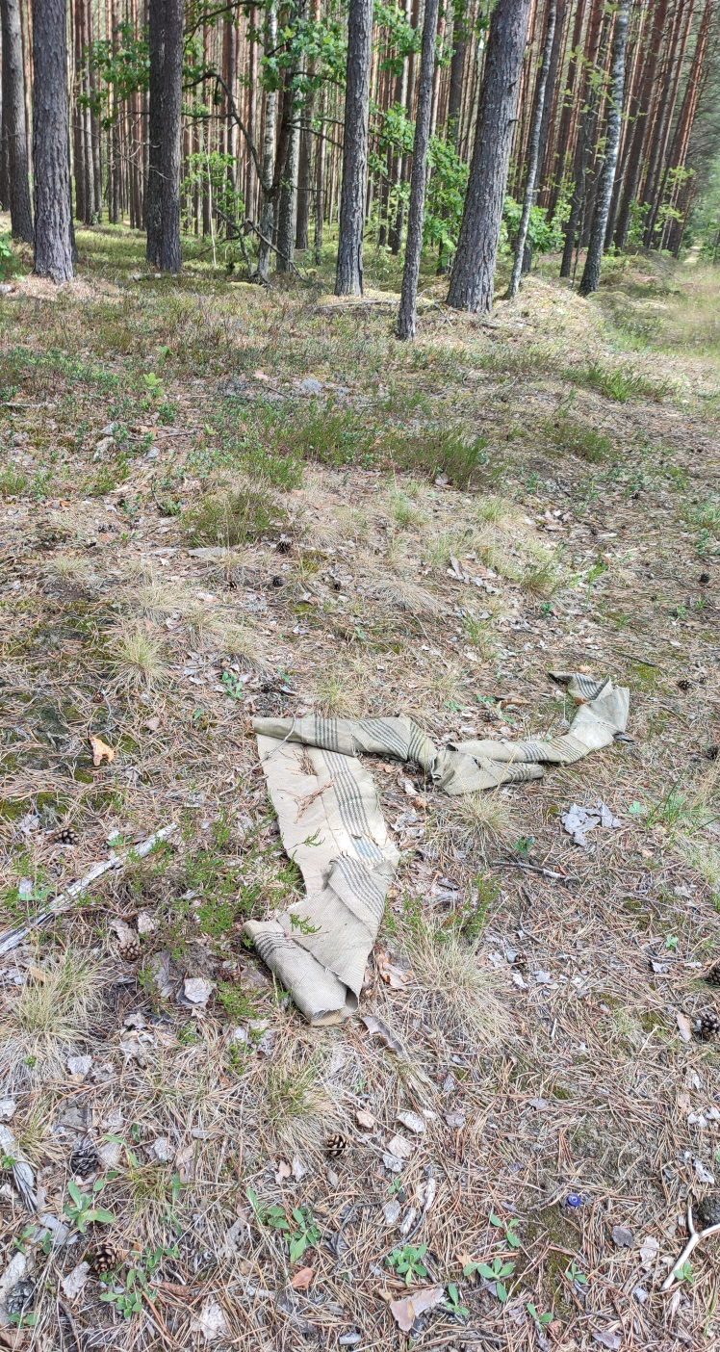
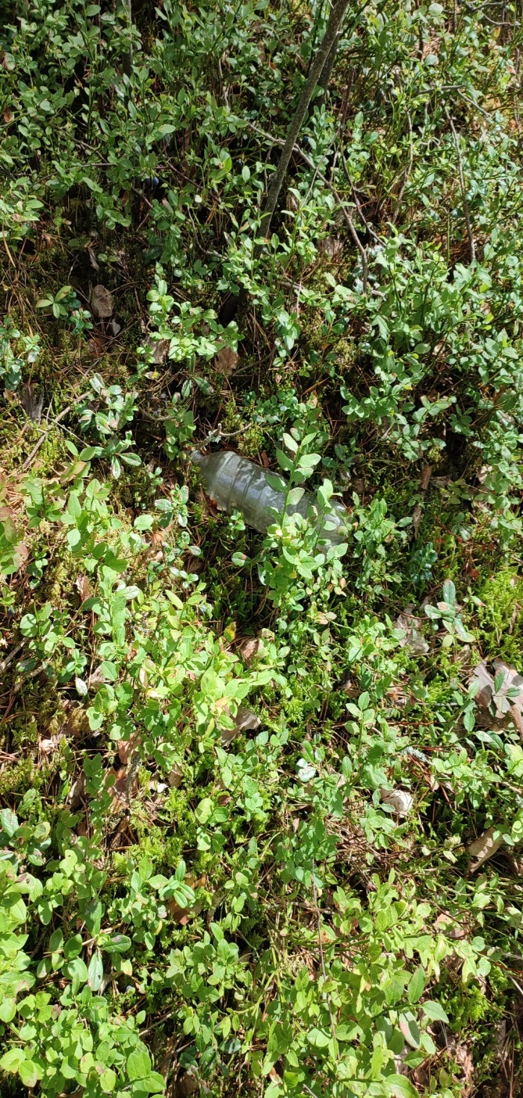
Plastikui miške
ne vieta!

Slide 9
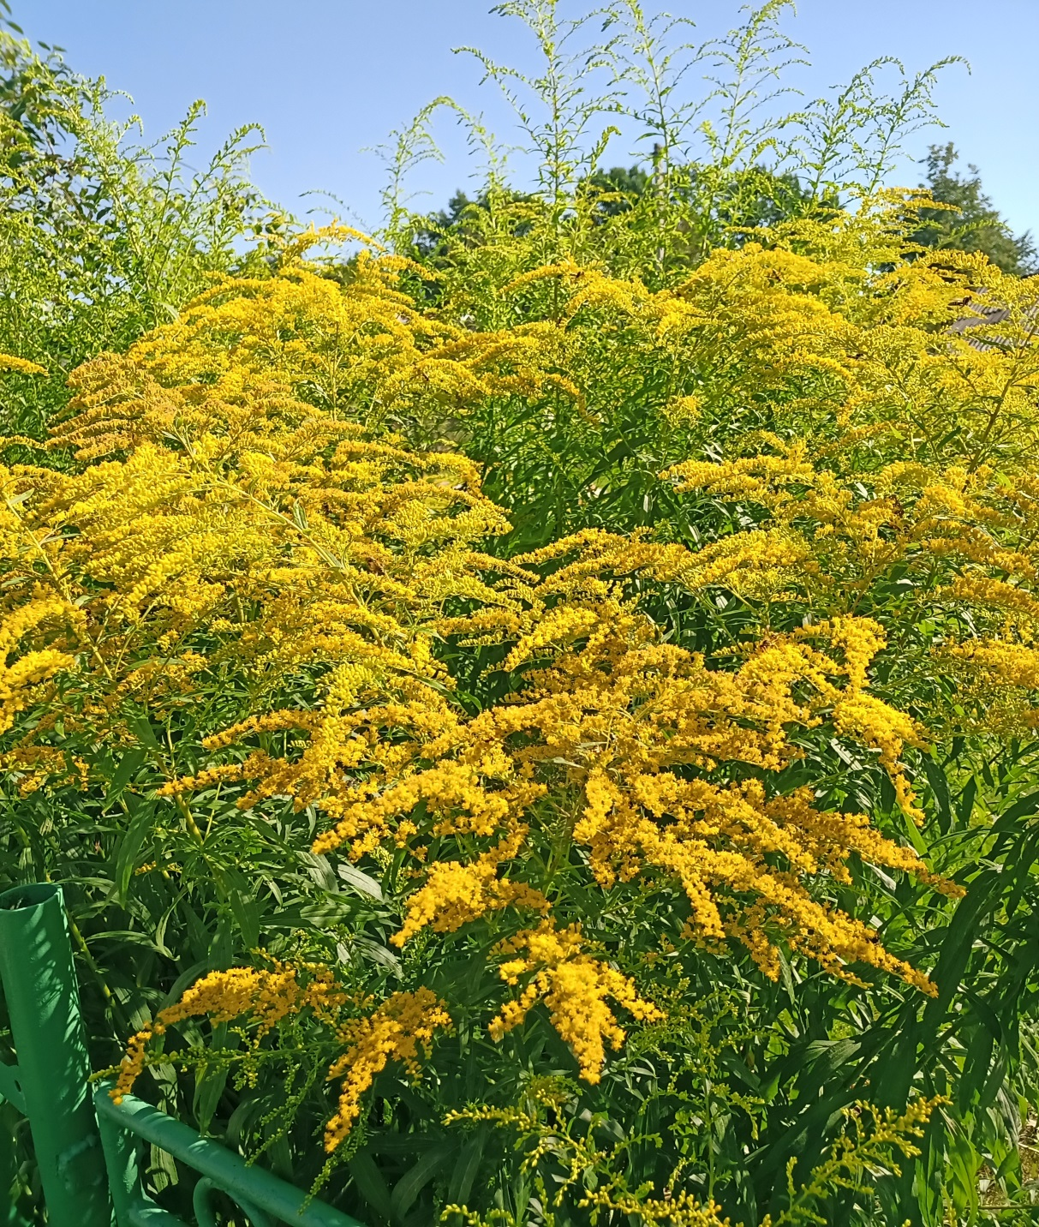
Nesodinkime invazinių augalų

Slide 10
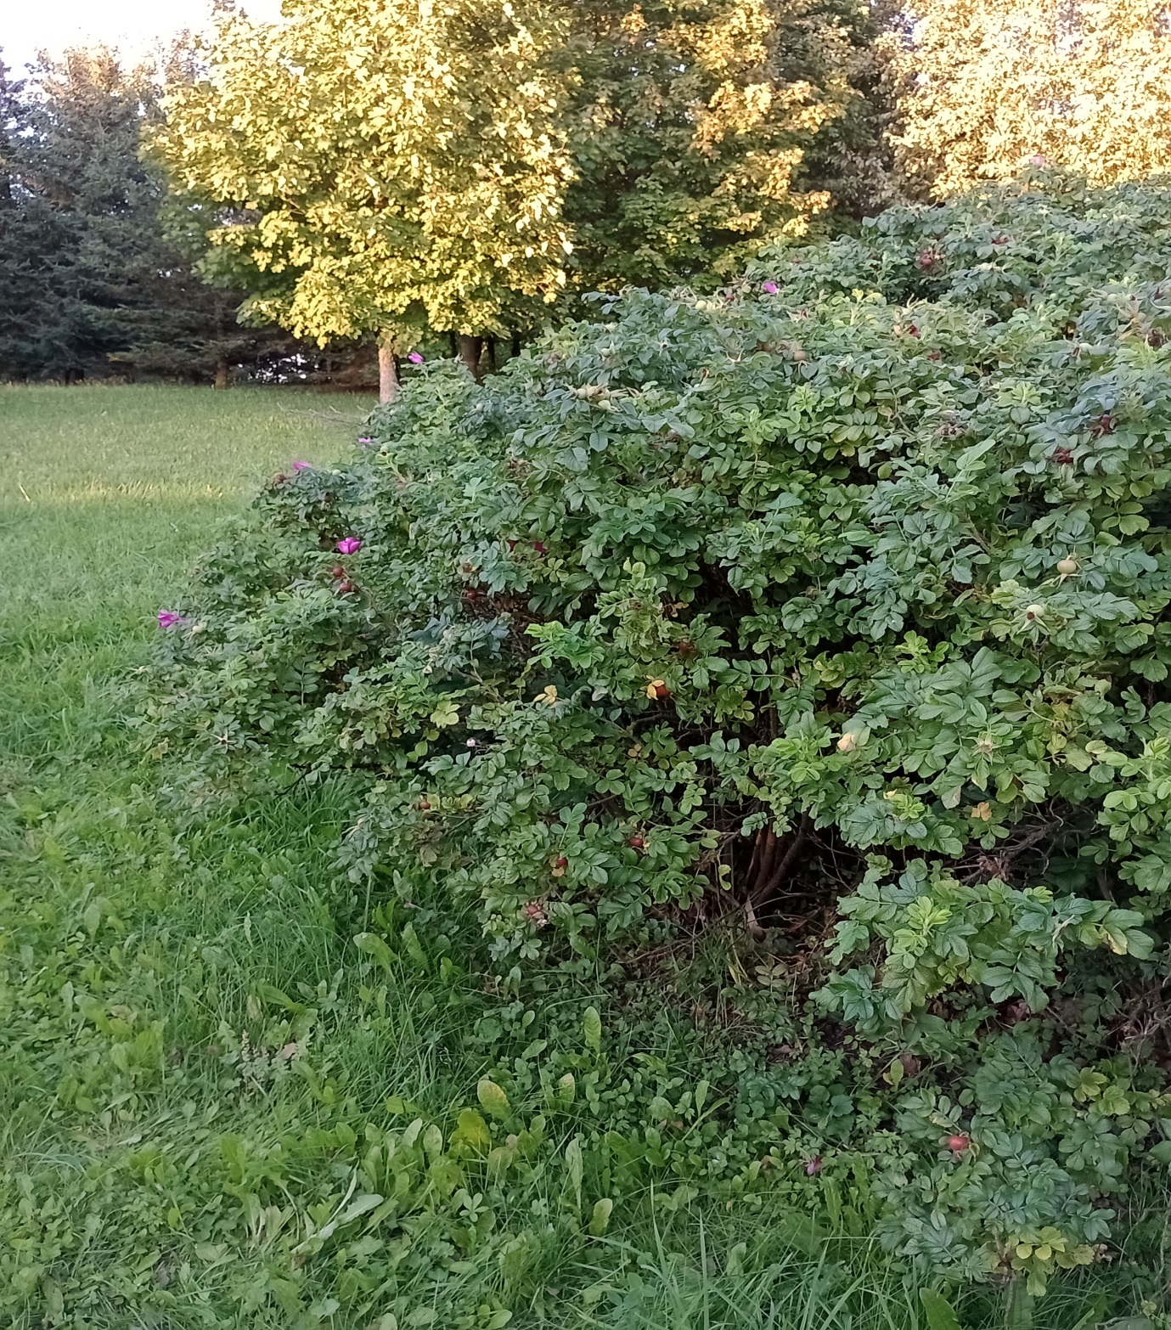
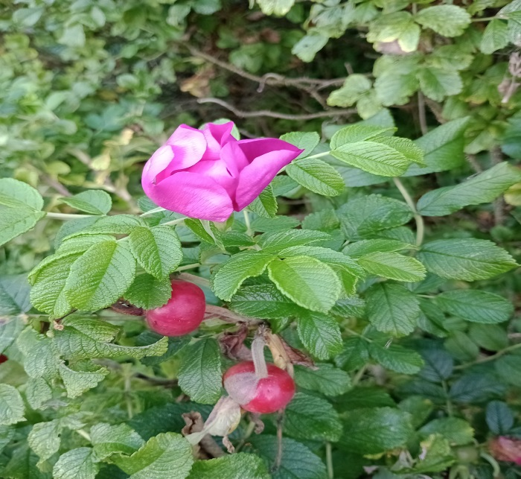
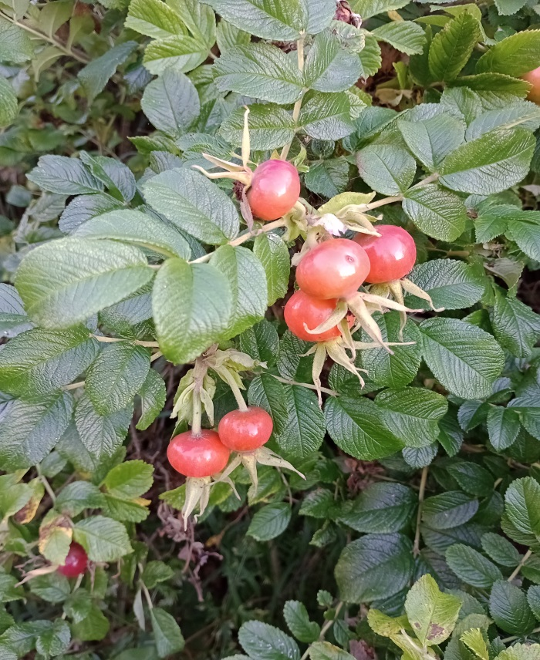
Raukšlėtalapis erškėtis – užima vietinių augalų augavietes
Nyksta vietiniai augalai ir gyvūnų rūšys
Evelina Masiulytė IV klasė

Slide 11
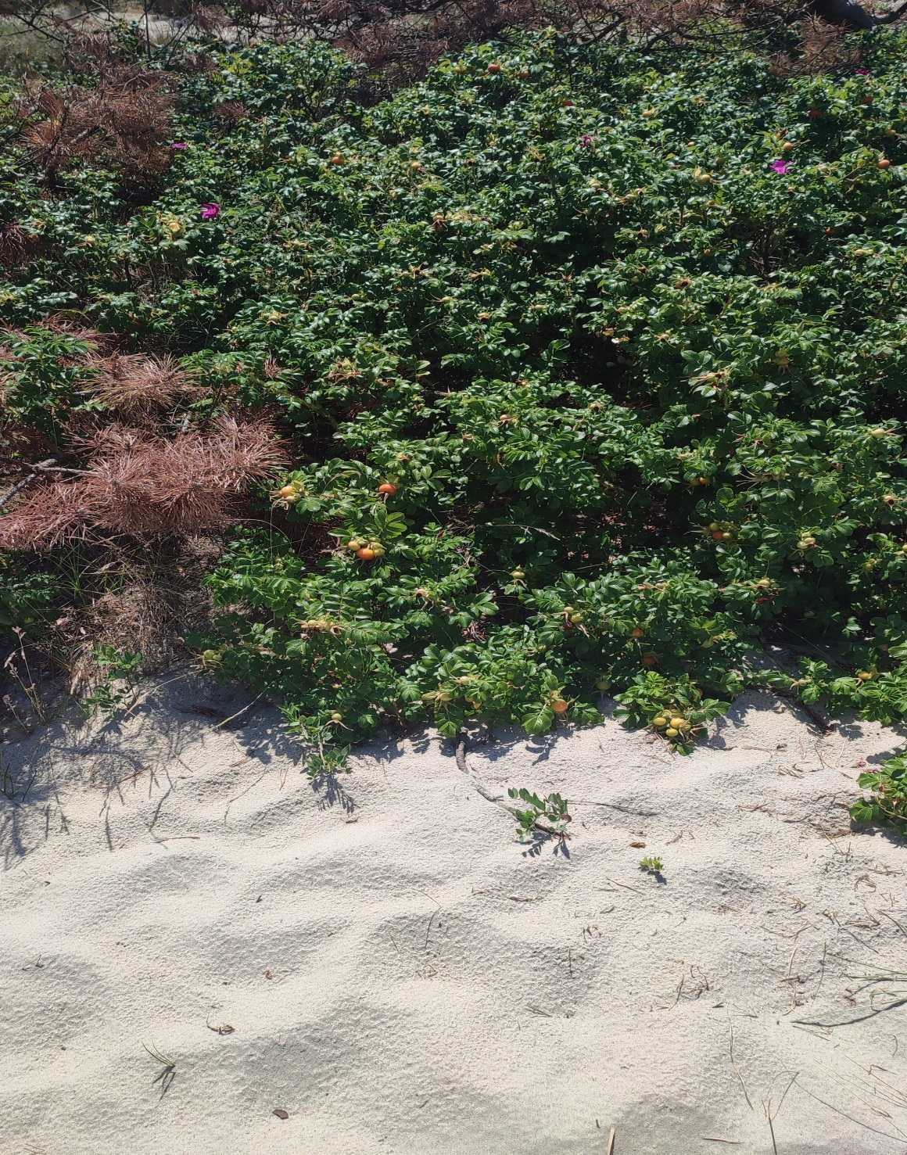
Atkurkime biologinę įvairovę

Slide 12
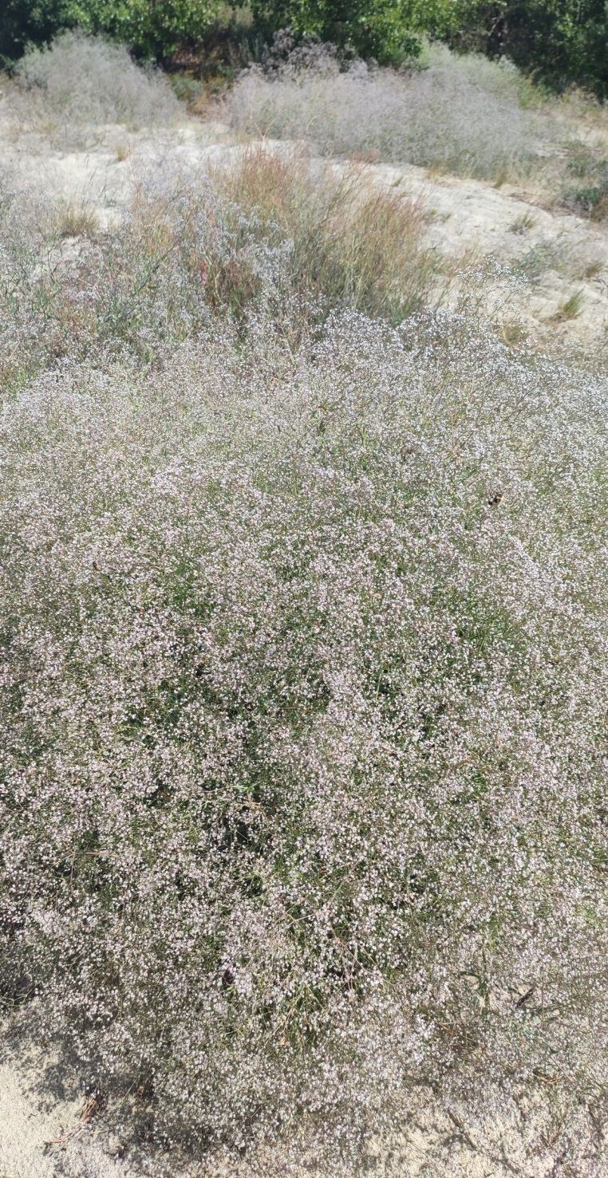
Nekaskite ir nesodinkite namuose saugomų augalų, neskinkite žiedų, lapų, sėklų.
Nemindykit saugomų augalų

Slide 13
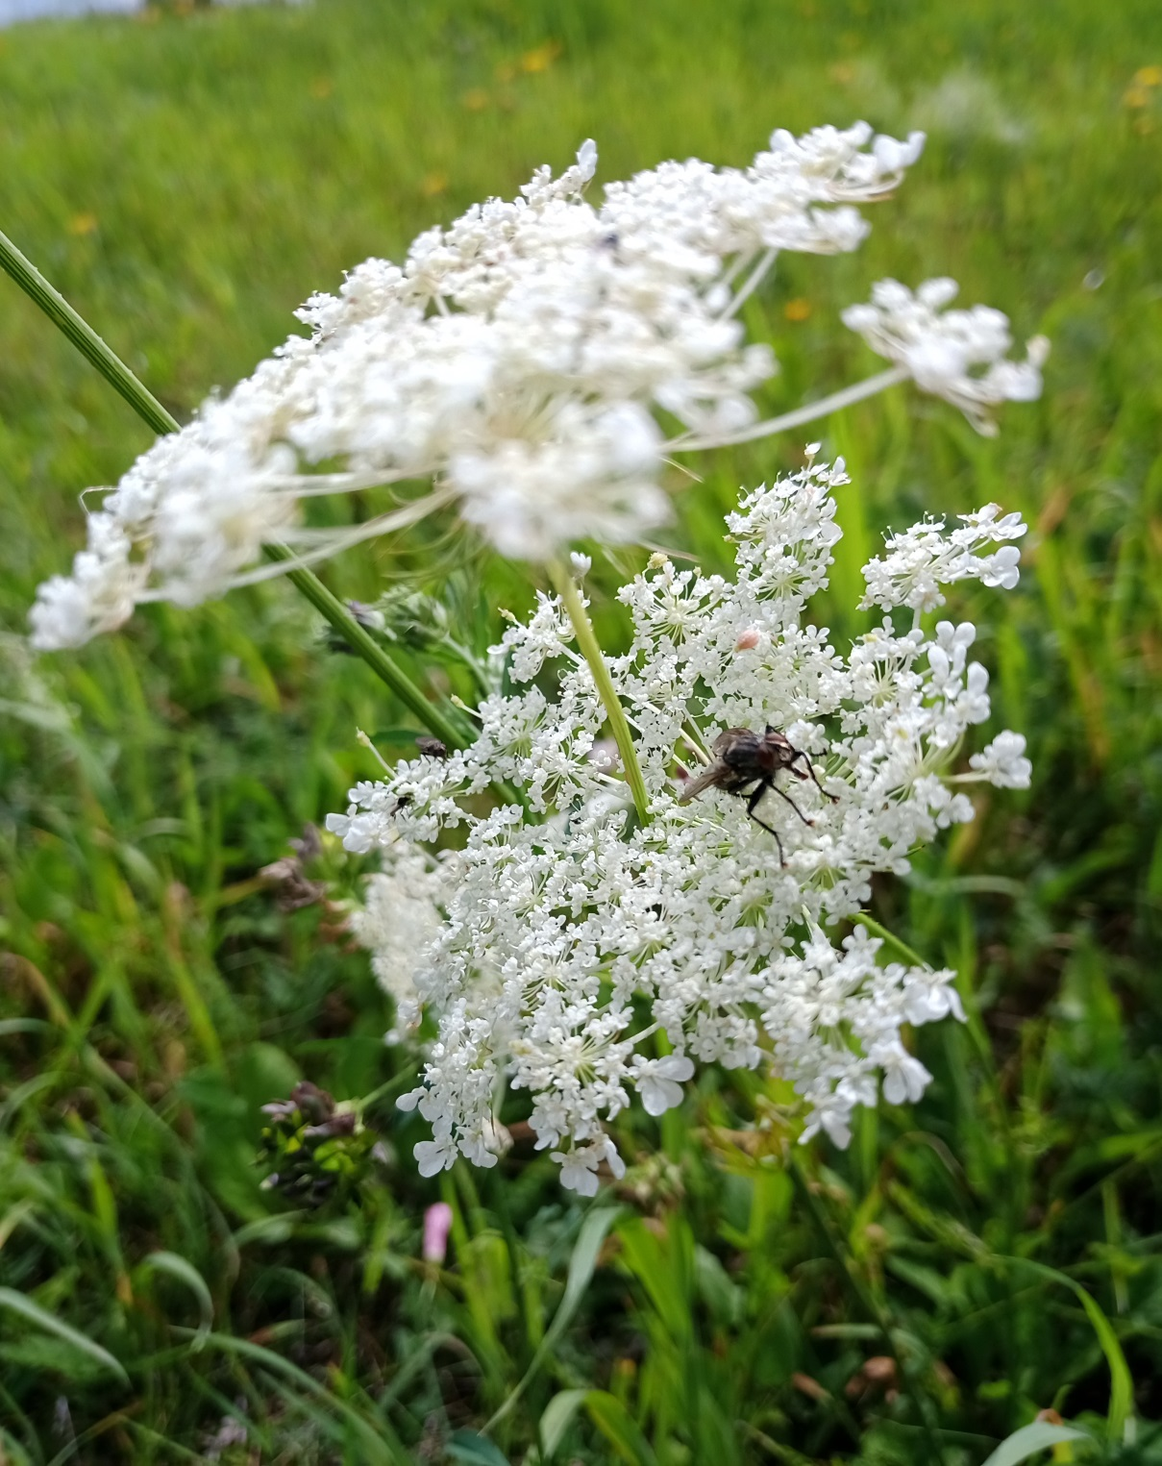
Laukinių augalų pieva patinka ir vabzdžiams

Slide 14
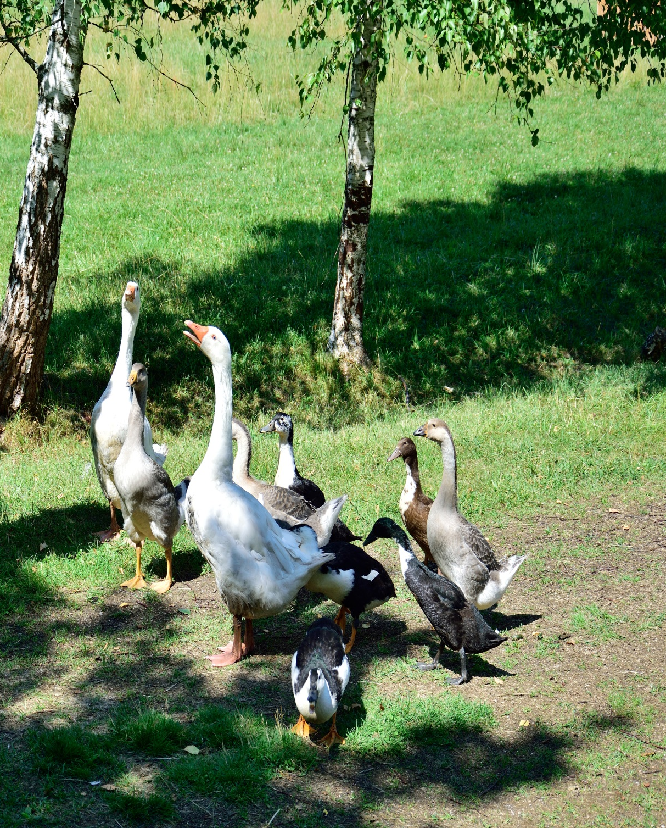
Kupiškis turtingas paukščiais ir gyvūnais.
Jie gyvena prie vandens telkinių, pievose, miškuose.
Mūsų netinkami veiksmai gamtoje sukelia nepageidaujamus padarinius.
Gamtos biologinė įvairovė labai svarbi ne tik žmogui, bet ir gyvūnams.

Slide 15
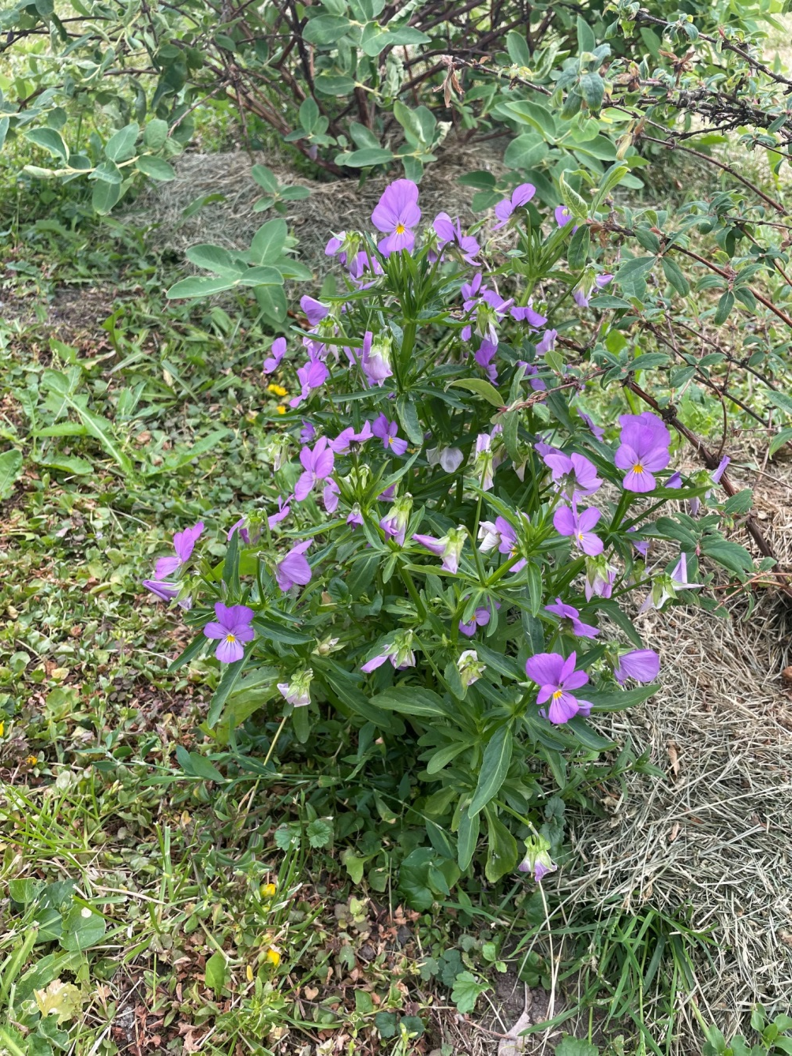
Reikia saugomais augalais grožėtis,
o ne skinti.

Slide 16
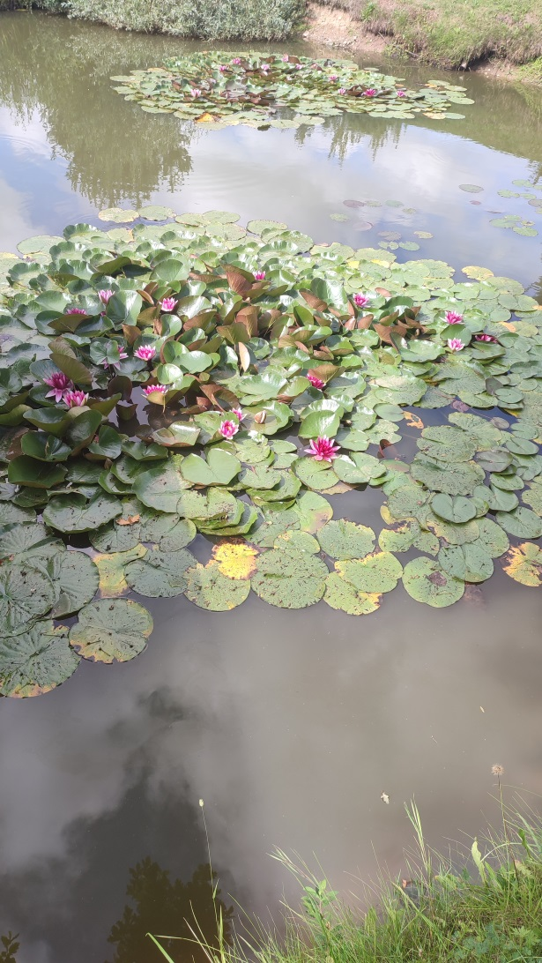
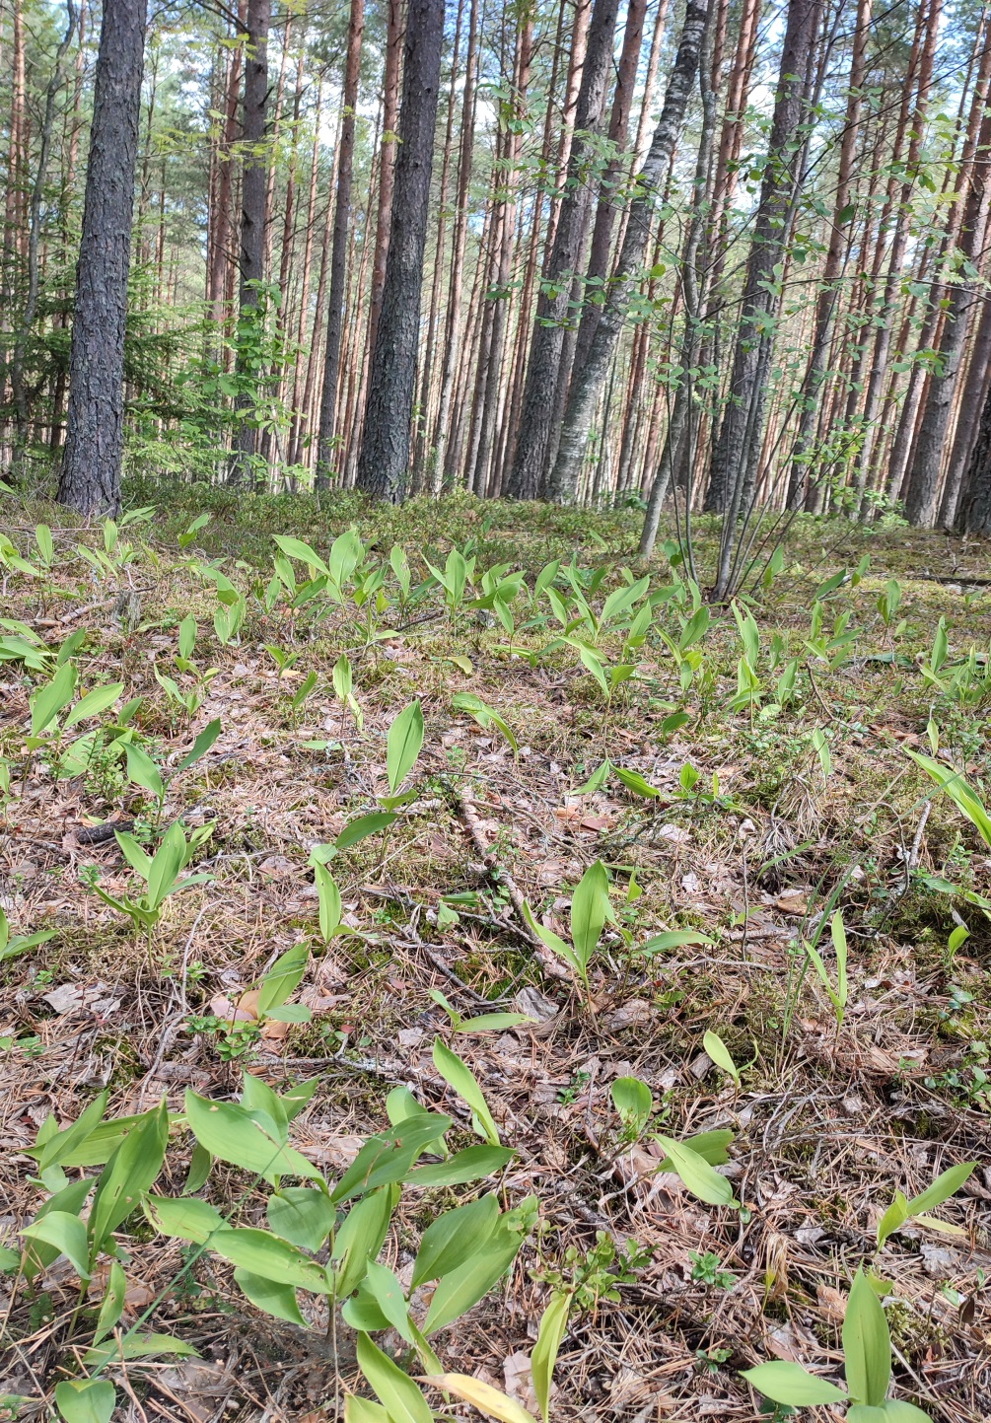
Miške veši pakalnučių sąžalynai
Nesodinkite dekoratyvinių lelijų natūraliuose ežeruose

Slide 17
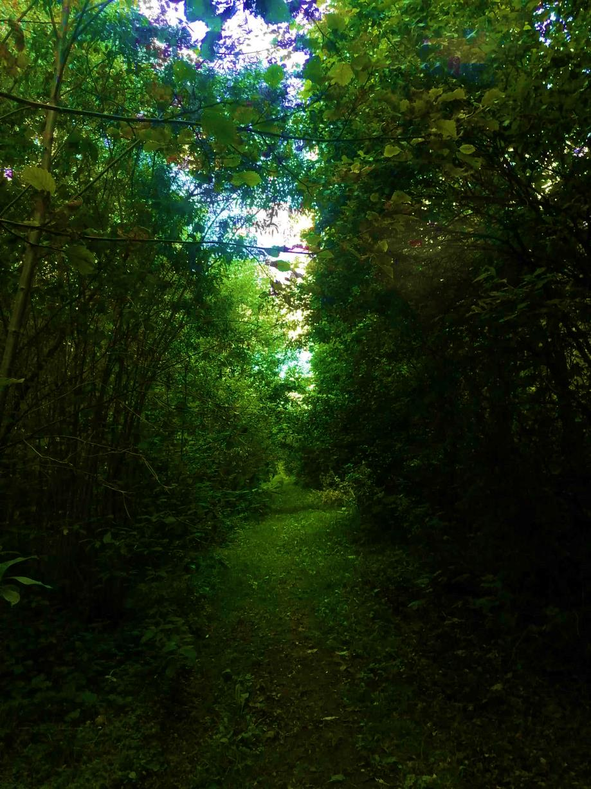
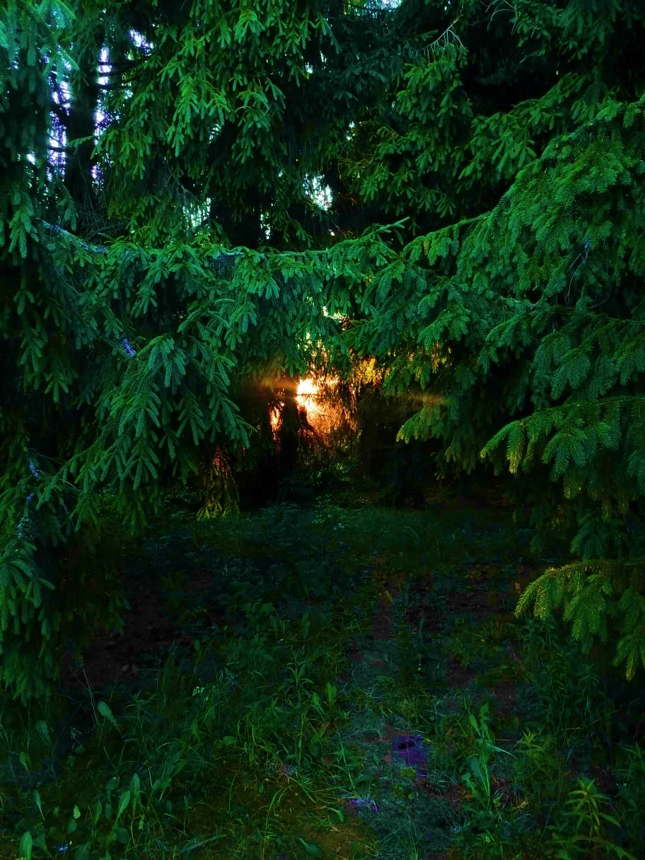
Nuostabus Rugpjūtis miške

Slide 18
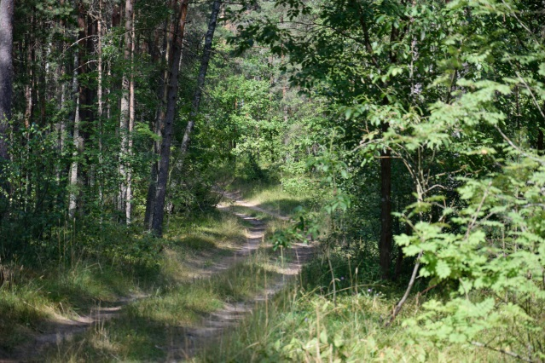
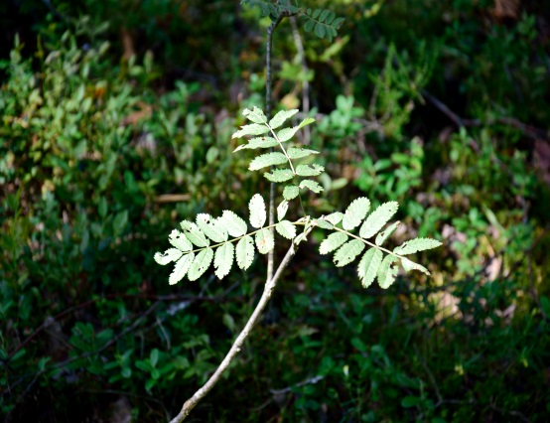
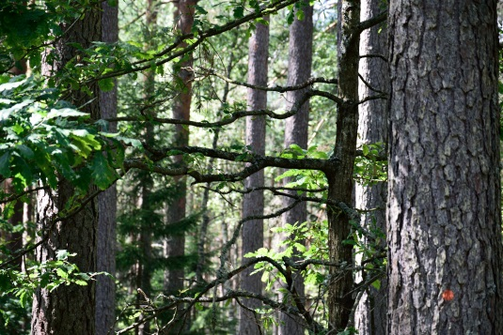
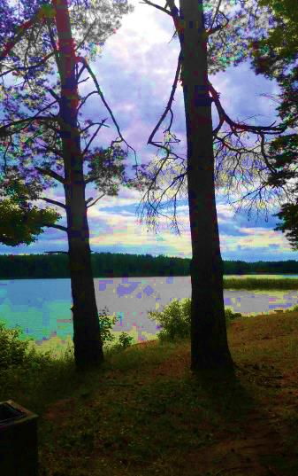
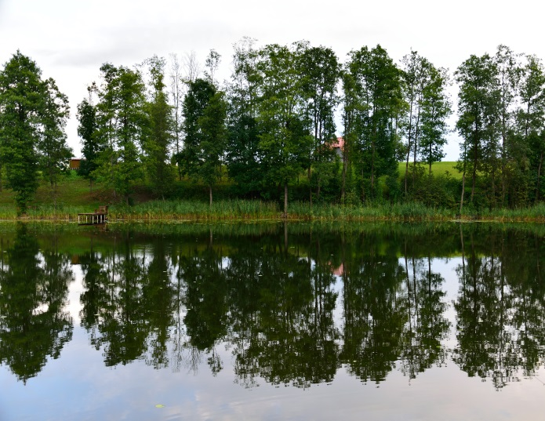
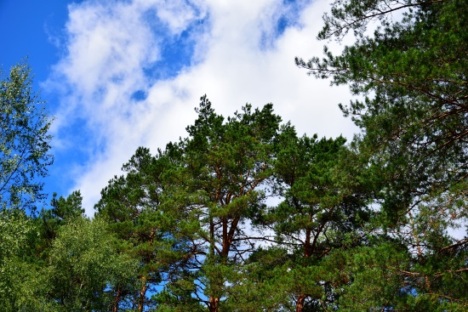
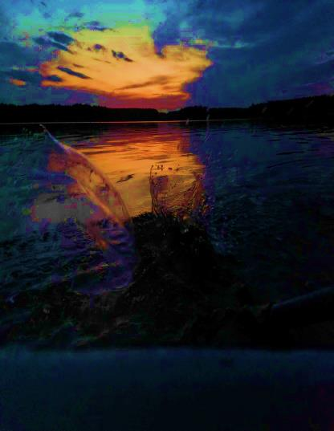
Grynas oras, augalai ir vanduo –
mūsų gyvybės šaltinis
Saugokime
ir būkime dėkingi gamtai

Slide 19
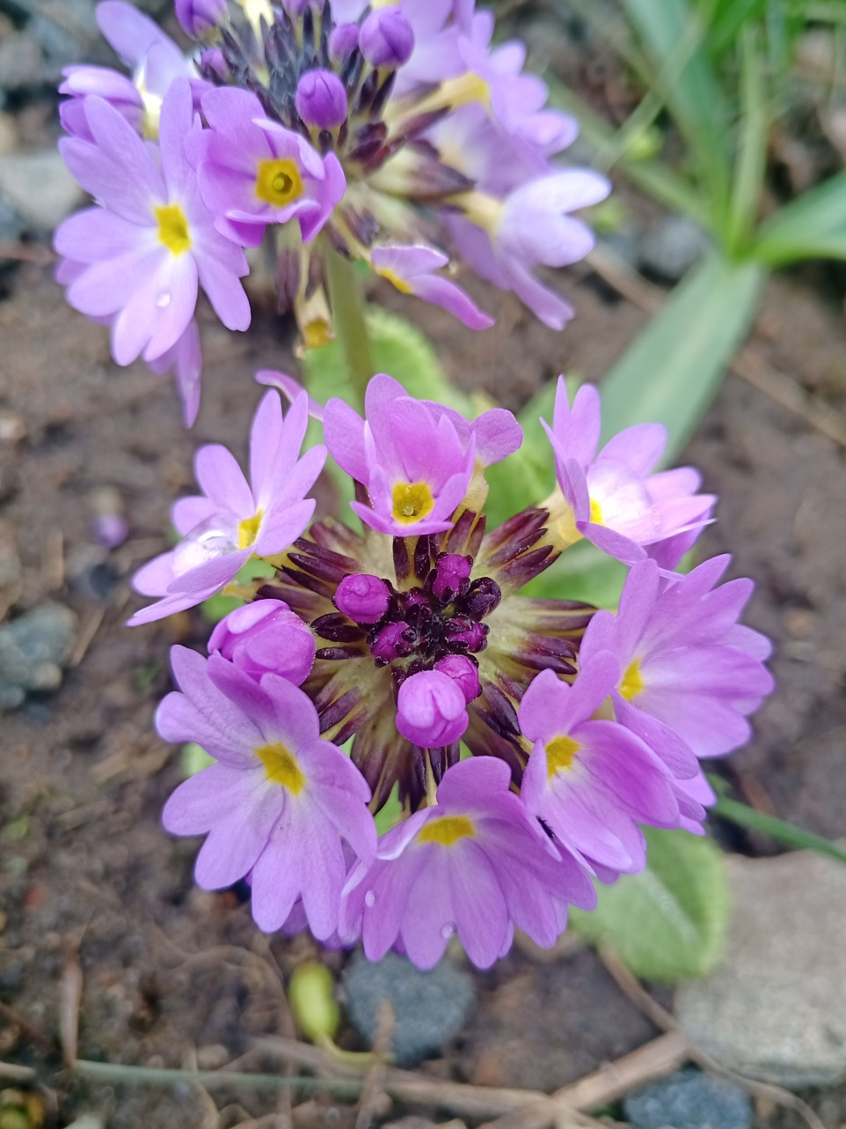
Parengė:
gimnazistų komanda
„ Sveikatos riešutėliai“,
gimnazistė
Austėja Virbickaitė,
IIc klasė,
mokytoja
Aušra Virbickienė,
gimnazijos soc. pedagogė
Audronė Matuzevičienė
ir bibliotekininkė
Renata Petrusevičienė

